Slide 1
KERESD MEG AZ UTAT
A Teozófiai Társulat küldetése:
Az emberiség szolgálata az Időtlen Bölcsesség egyre mélyebb megértésén,
minden élet egységének felismerésén
és a spirituális önfejlesztés gyakorlati alkalmazásán keresztül.
VILÁGOSSÁG AZ ÖSVÉNYEN
A Magyar Teozófiai Társulat előadása 2021. január 23-án ZOOM-on
Ea.: Nagyiday Adrienne

Slide 2
BEVEZETŐ
3 misztikus teozófiai írás
A Világosság az ösvényen
Beszélgetések az okkultizmus ösvényén
Meditáció a szövegen
Reálisan bemérni magunkat
Hatalmas vállalkozás és kihívás számomra erről előadást tartani
Készüljünk fel, „első hallásra” nem lesz annyira egyszerű…

Slide 3
MEGÉRTÉS - KIKNEK SZÓL?
Megérteni az írás szerkezetét
Okkult értekezés
A megértés a mi spirituális fejlődési fokunktól függ
Ha nem éljük, lepecsételt könyv marad a számunkra
Ha szó szerint értelmeznénk a szöveget, torz jelentést kapnánk
Kiknek szól az Ajánlás, az I. és a II. rész?
Most a könyvecske I. részével foglalkozunk

Slide 4
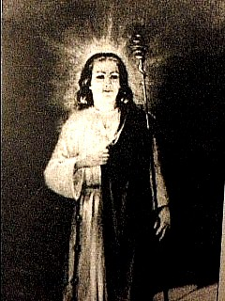
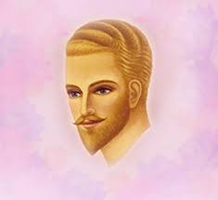
Kik írták a könyvet?
A toll: Mabel Collins
Diktálta: Hilarion Mester
Ő a Velencei Mestertől kapta
Egészen ősrégi szankszkrit szabályok, pálmalevél kézirat, 10 levél, 3 sor mindegyiken (2 rész x 15 szabály)
Magyarázatok és kiegészítő jegyzetek
A szabályok értelmének több rétege van,
azokat minden fokozaton lehet olvasni.
Hilarion Mester
Velencei Mester

Slide 5
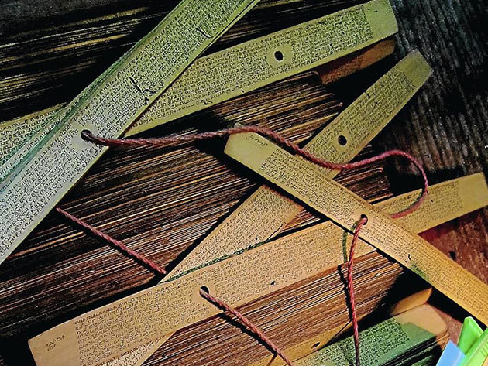
Rövid szabályok 1-6. ( „–” )
Öld ki a nagyravágyást.
Öld ki az élet utáni vágyat.
Öld ki a kényelem utáni vágyat.
Öld ki a különváltság minden érzését.
Öld ki az érzékelés vágyát.
Öld ki a növekedés utáni éhséget.

Slide 6
Rövid szabályok 7-15. ( „+” )
Csak arra vágyakozz, ami benned van.
Csak arra vágyakozz, ami fölötted van.
Csak arra vágyakozz, ami elérhetetlen.
Vágyakozz hevesen hatalomra.
Vágyakozz buzgón békességre.
Vágyakozz mindenekelőtt tulajdonra.
Keresd meg az utat.
Keresd az utat azzal, hogy befelé visszavonulsz.
Keresd az utat azzal, hogy merészen haladsz kifelé.

Slide 7
ELÖLJÁRÓ SZÖVEG
„Ezeket a szabályokat valamennyi tanítvány számára írták. Tartsd meg azokat.”
4 ELŐZETES KVALIFIKÁCIÓ
„Mielőtt a szem láthat, képtelennek kell lennie a könnyekre. Mielőtt a fül hallhat, el kell veszítenie érzékenységét. Mielőtt a hang a Mesterek jelenlétében szólhat, el kell vesztenie sértő hatalmát. Mielőtt a lélek megállhat a Mesterek jelenlétében, lábát meg kell mosnia a szív vérében.”
Igaz látás, igaz hallás, igaz beszéd és igaz megállás a Mester jelenlétében.
Túl magasak-e ezek az ideálok? Vonzóak vagy visszataszítóak első olvasatra?
Úgy a személyiségre, mint az egyéniségre lehet alkalmazni a tanulmányozó fokozata szerint.

Slide 8
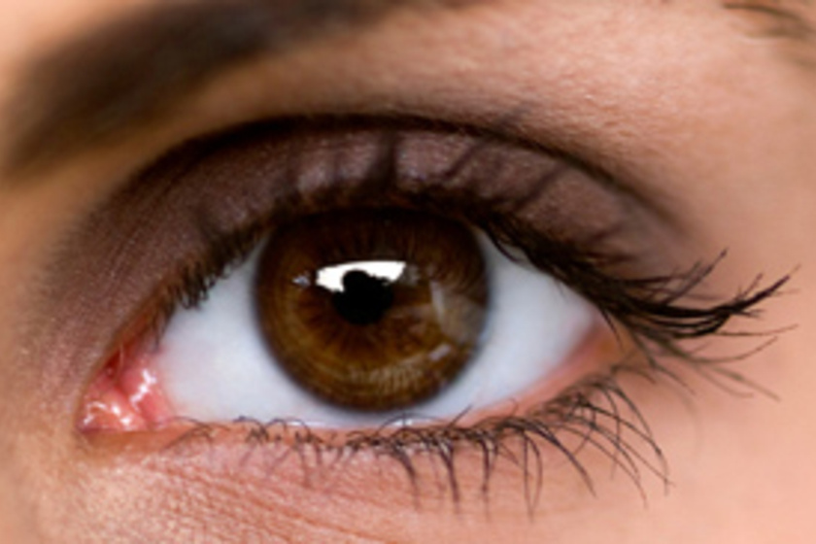
IGAZ LÁTÁS
„Mielőtt a szem láthat, képtelennek kell lennie a könnyekre.”
Minden vezethet fekete és fehér irányba
NEM keményszívűség, szimpátiahiány és érzéketlenség vagy közöny!
A törekvőnek fokozatosan mindent ki kell küszöbölnie magából, amit fájdalomnak érez, érinti őt, ami megrázza őt, valamint bármilyen fajtájú szenvedést vagy gondot, amely felkavarja a személyes ént.
Semmiféle személyes érzést meg nem engedni.
Az önző érzelmek lassanként önzetlenekké alakulnak át...
Az első nagy Beavatás után: megkezdi buddhikus tudatának fejlesztését, a könnyekre való képtelenség új jelleget kap.
Kezdi megérteni az evolúció (fejlődés) célját. Fokozatosan válik könnytelenné, mert megérti a szenvedés értékét, azok számára, akik éppen benne vannak, mert a lélek magasabb kifejlesztése számára abszolút szükségesség a szenvedés kihatása.
Végül képes tökéletes részvétet érezni anélkül, hogy sajnálkozna emiatt. Részvét minden szenvedő iránt, de a legkisebb vágy nélkül, hogy valami is másként legyen, mint ahogy van.

Slide 9
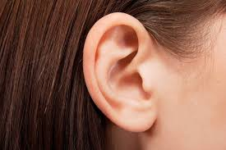
IGAZ HALLÁS
„Mielőtt a fül hallhat, el kell veszítenie érzékenységét.”
Nem állhatunk érzéketlenül azzal szemben, hogy más emberek mit gondolnak, vagy mondanak rólunk.
De célunk legyen a teljes közömbösség az ő jó vagy rossz véleményük iránt, amennyiben az a mi személyes énünket érinti. Ha rosszat gondolnak rólunk, nem szabad levertnek lennünk, meg kell tanulnunk a külvilág véleményével mit sem törődni.
Ki kell küszöbölni személyes tudatosságunkat és a fájdalom vagy öröm minden érzését mások véleménye miatt.
Mind jobban ügyelni kell arra, hogy másokra ne tegyünk helytelen benyomást, gondosan vigyázni, hogy magatartásunk ne vezessen tévútra másokat. Mind érzékenyebb lenni mások kritikájára.

Slide 10
IGAZ BESZÉD
„Mielőtt a hang a Mesterek jelenlétében szólhat, el kell vesztenie sértő hatalmát.”
Mindent elveszíteni, ami másnak fájdalmat okozhatna.
A kezdeti fokozatokon ez a beszéd gondos megválogatását jelenti. (kemény kritika vagy tapintatlan beszéd, a szavak minden alakja (formája), amely másnak rosszul eshet, vagy lebecsülést jelenthet, vagy pedig kimutatja, vagy rámutat mások jellembeli hibáira. Ilyesminek el kell tűnnie.
Ha valakinek a hibáját finom tökéletességgel, barátságos módon emelik ki, akkor elvesztette bántó élét.
Ha a hang sértő, ez a tökéletlenség következménye. Nem azonosítja magát azzal, akihez szól, és csak kívülről ad tanácsot, és ezért bántó.
Megszabadulni attól, hogy valakit is bántani tudjunk. Minden este, mikor a nap végére jár, próbáljunk visszatekinteni, hogy mi mindent mondtunk, ami másokat bántott.

Slide 11
IGAZ MEGÁLLÁS A MESTER JELENLÉTÉBEN
„Mielőtt a lélek megállhat a Mesterek jelenlétében,
lábát meg kell mosnia a szív vérében.”
A mondat mögött egy igen ősrégi okkult hagyomány van… az alacsonyabb élet önkéntesen föláldozza magát a magasabbnak.
Egy régi történet tanulsága: „A vérért, melyet értem és az enyéimért ontottál, olyan kötelék, mely soha nem fog megszűnni.”
Kapcsolat létesült az élet odaadásával.
Elég erős-e a lélek önként magát a semmibe belevetni, és a szíve vérét odaadni minden jutalmazás reménye nélkül. Ha nem elég erős ehhez, akkor még nem kész arra, hogy a Mester jelenlétében álljon.
Ha mindent tökéletesen el tud vetni magától, amit mint az életét ismeri… Az erő próbája ez a hatalom, hogy ezt érzelmek nélkül tudja már megtenni. Csak akkor, amikor ez az áldozat megtevődik, fogja magát a magasabb életben is a Mester jelenlétében állva találni.

Slide 12
Vágyak kiölése (az első 8 szabály)

Slide 13
A VÁGYAK KIÖLÉSE (az első 8 szabály)
Elkezdünk küzdeni ellene – mi az eredmény?
Visszajön hozzánk (mint labda, amit a falhoz vágsz)
Hosszú ideig tartó küzdelem, kimerülünk.
Következménye: megkeményedés és reagálni nem tudás…
Ellenkező gondolattal helyettesítjük – mi az eredmény?
Mi az ellenkező gondolat, a pontos antitézis?
Elűzzük a rossz gondolatot a behelyettesített jó gondolattal – erőfeszítés nélkül
Nem pazaroltunk el mentális energiát.
„Öld ki” azaz helyettesítsd be ezt - azzal
„Devitalizálás” vagy „Transzmutálás”

Slide 14
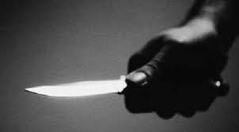
TECHNIKA – HOGYAN OLVASSUK? 1-2-3-4.
Öld ki a nagyravágyást, de úgy dolgozzál, mint azok, akik nagyravágyók.
Öld ki az élet utáni vágyat, de úgy becsüld meg az életet, mint azok, akik vágyakoznak utána..
Öld ki a kényelem utáni vágyat, de légy olyan boldog, mint azok, akik a boldogságnak élnek..
A 4. parancs 1. bekezdése fejti ki az értelmezést

Slide 15
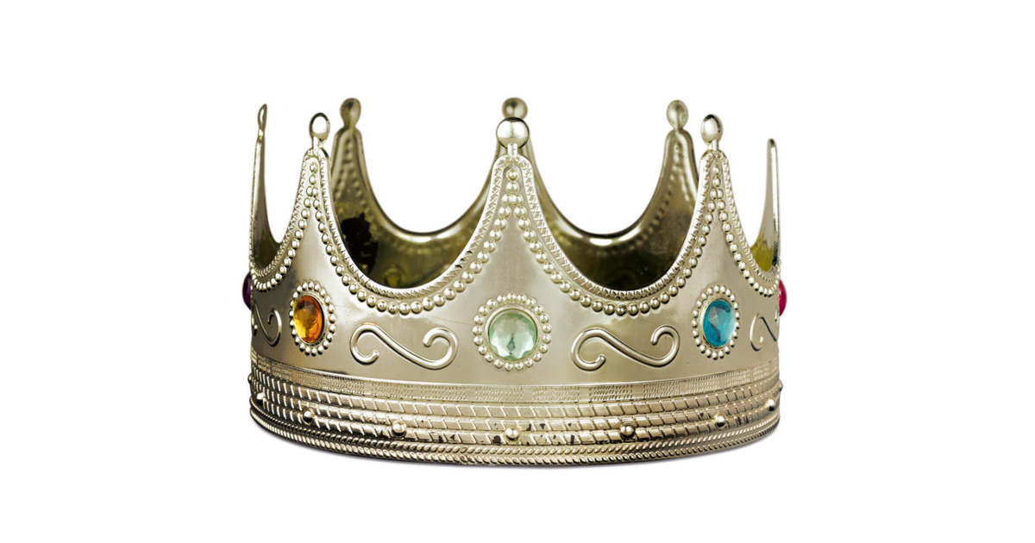
1-3 –ig háromfajta vágy kiölése
A hatalom utáni vágyat, az élet utáni vágyat és a boldogság utáni vágyat.
Mi marad még? 3 dolog, ami az emberi elmét vonzza, eltűnik.
Fejletlen elme: érzékek vonzása, a fizikai kényelem utáni vágy, testi örömök.
Intellektuális erő („én”) esetén: becsvágyó lesz. Ez a hatalom gyakorlásának a kívánságához vezeti, mert ez a személyiség érvényesülését jelenti. Az ember politikai és társadalmi hatalomra törekszik. Az intellektussal a saját hasznáért dolgozik.
Ezeken a fokozatokon az elszigetelődés által növekszik. (versengés, harc)
Ne mondjuk a világi embernek, hogy „öld ki az ambíciót”, mert őt még az ambíció hajtja előre, első fokon szükség van az ambícióra, „mint a növekedés eszközére”.
De akik az Egyetemes Élet részévé kívánnak válni, a legelső dolgok egyike, hogy hogyan kell megszüntetni azt, ami az elkülönülést okozza.

Slide 16
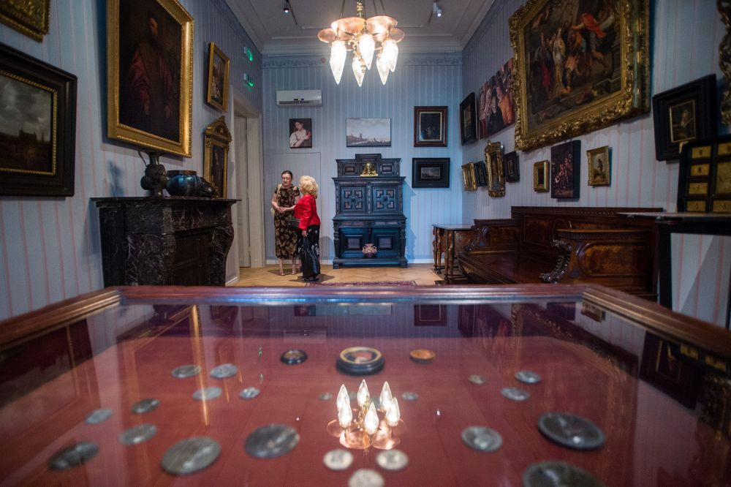
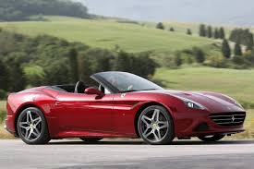
1-3 –ig háromfajta vágy kiölése tovább
Kényelem utáni vágy - hozzá pénz (nyereség saját magának)
A kényelem utáni vágy nagyon is hasznos az emberben lévő bizonyos tulajdonságok felszínre hozatalára.
Jóllakottság. Undor… „csalódottság”. Nem az lett az eredmény, amit az ember várt.
Hatalom – lemondás – túltelítettség- összeroppanás - így tanulja meg a leckét – követ(het)i a növekedés… Kritikus pont következik be - ha még mindig ragaszkodik az elkülönített énhez, akkor eljövendő életei a teljes unalom és utálat életei lesznek… Ha nem talál választ: holtpont, nem növekszik életeken keresztül
Szellemi élet felkeltése, a tudat felébresztése – új motívum-csoport. Többé már nem az a motívum, hogy mit nyerhet saját magának, hanem, hogy mit tehet másokért, mindenkiért.

Slide 17
3 „öld ki” az Utasítással együtt
„A tudatlanok a tettekhez való ragaszkodásból cselekszenek, oh Bharáta, de a bölcs a világ javáért dolgozik, ragaszkodás nélkül.” ^{(Bhasgavad Gitá)}
Előfordul, hogy az emberek felismerik ezt a célt, de tétlenné válnak, mielőtt alkalmassá válnának a tétlenségre…
Most már a cselekvést, mint kötelességet teljesítjük. Az emberiség ügyéért akarunk dolgozni, és nem buzgólkodunk cselekvési lehetőséget találni magáért az aktivitásért.
Tévedhetetlen próbája a kötelesség teljesítésnek, amikor a cselekedetének a gyümölcse eléje kerül… Becsvágy, személyes elem nem jöhet elő… Nem érez csalódást kudarc esetén. Nincs kudarc…
Akiből kihalt a dolgok iránti vonzódás, harmonikus gondolatai a bölcsességben megállapodtak, tettei áldozatok, annak minden tette elenyészik…

Slide 18
FONTOS PONTOK
Legyen mindig egyre magasabb rendű a célunk…
Cél: a magasabb élet vezetéke lenni.
Nem érezhetünk visszataszítást az alacsonyabb rendű életek iránt
Cél: egyre toleránsabbnak lenni minden élet iránt
Tisztelni az életet, bármilyen alakban nyilvánul meg.
Megszerezni az örökkévalóság érzékét
Fontos a megelégedettség. Tudatosítani, hogy ami utolért, a múlt karmánk következménye. Mélyíteni az odaadást.
Cél: megszabadulni az elkülönített személyes tudattól.

Slide 19
VESZÉLYES PONTOK
Az átmeneti állapot mindig nehéz…
Nehéz egyensúlyozási műveletek!
1.) Az életet értéktelennek tartani, megvetni
2.) Tétlenné, inaktívvá válni
3.) A „nem mindig boldog” állapot elviselése
Tudatosan kell ápolni az öröm és megelégedés érzését!!! Sosem szabad engedni, hogy lenyomódjunk.
Tökéletes egyensúlyban kell maradnunk, míg az ellentétpárok állandóan hatnak ránk, s mégis az egyenes Ösvényen kell haladnunk.

Slide 20
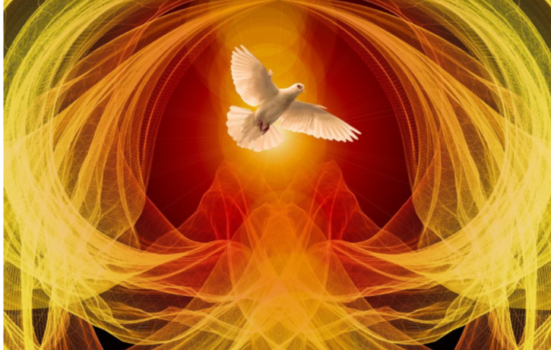
A 4. PONT TOVÁBB
„Keresd a szívben a rossz forrását és távolítsd el. Ott burjánzik az az odaadó tanítvány szívében éppúgy, mint a vágy emberének szívében. Csak az erős tudja azt kiölni. A gyengének be kell várnia növekedését, gyümölcsözését, halálát. Ez olyan növény, amely korszakokon át növekszik és terjed. Akkor virágzik, amikor az ember számtalan létet gyűjtött össze magában. Annak, aki a hatalom ösvényére akar lépni, ki kell tépnie ezt a szívéből. És akkor a szív vérezni fog, és mintha az ember egész élete teljesen szétfoszlana.
Ezt a próbát ki kell állnia. Lehet, hogy eljön már az első lépéssel, melyet az ember az élet ösvényére vivő veszedelmes létrán tesz; lehet, hogy csak az utolsóval jön el. De ne feledd, ó tanítvány, hogy ki kell állni, és szegezd lelked erőit a feladatra. Ne élj se a jelenben, sem a jövőben, csak az Örökkévalóban. Ez az óriási gyom ott nem tud virágozni; a létnek ezt a foltját már az örökkévaló gondolatának légköre is eltünteti.”
Minden nehézség az elkülönülésből ered. Megszabadulni a személyes elkülönüléstől.
Eljutni a buddhikus tudatig, majd tovább.
Ha a személyes én-től néha meg tudtál szabadulni, megszabadultál azzal, hogy a tágabb én-be helyezkedtél bele.
Ha valami távolabbit tudunk meglátni, az is az Örökkévaló leheletét hozza magával, ami a személyes ént jelentéktelennek és haszontalannak mutatja.

Slide 21
5-6-7-8.
5.) Öld ki a különváltság minden érzését, de mégis állj egyedül és elszigetelten.
6.) Öld ki az érzékelés vágyát, de tanulj az érzékelésből, és figyeld meg, mert csak így kezdhetsz bele az önmegismerés tudományába, és csak így vetheted meg lábad a létra első fokán.”
7.) Öld ki a növekedés utáni éhséget, de növekedj, mint a virág növekszik: öntudatlanul, de buzgón törekedve, hogy lelkét feltárja a légnek. Így kell előre törnöd, hogy megnyisd lelkedet az Örökkévaló számára. De az Örökkévaló keltse életre erődet és szépségedet, ne pedig a növekedés vágya. Mert az egyik esetben a tisztaság pompájában fejlődsz - a másikban megkeményít a személyes növekedés erőszakos szenvedélye.”
A 8. parancs 1.-2.-3. bekezdése fejti ki az értelmezést

Slide 22
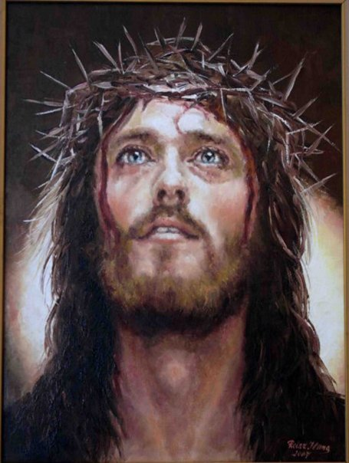
5.) Öld ki a különváltság minden érzését, de mégis állj egyedül és elszigetelten.(8.)
A buddhikus síkon nincs elkülönülés. Az elkülönülés felér az Ego magasságáig.
Feladat: lebontani az elkülönülést...
Fokozatok:
távol tartani magunkat a bűnös, romlott emberektől (alacsony fok)
Nem vonzódunk, de nem is utasítunk vissza. Azonos vagyok a másik emberrel. A világ bűne a saját magunk bűne is. Nem vagyunk mi sem tiszták…
És mialatt „ki akarjuk ölni a különváltság érzését, egyedül és elszigetelten kell maradnunk, egyedül kell megállni…
Mert minden segítség, ami a megtestesültektől ered, másodlagos segítés csak,
mert a legnagyobb szükség pillanatában elhagyhat téged.
Ez a tanítás a tanítványnak szól, mert neki egyedül kell megállnia. Kettős dolgot kell elvégeznie.
Nagy keresztény szentek, Jézus példája…
Notes:
22

Slide 23
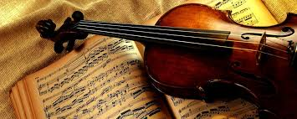
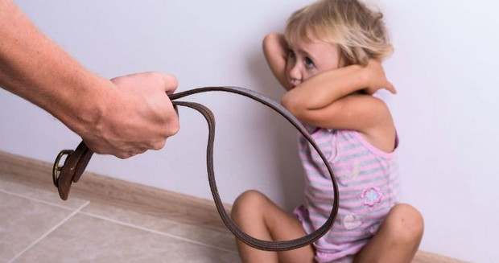
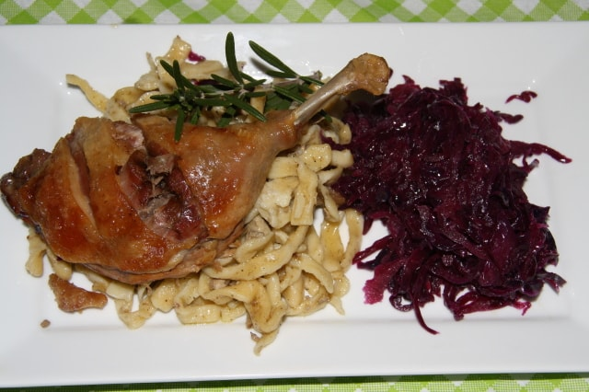
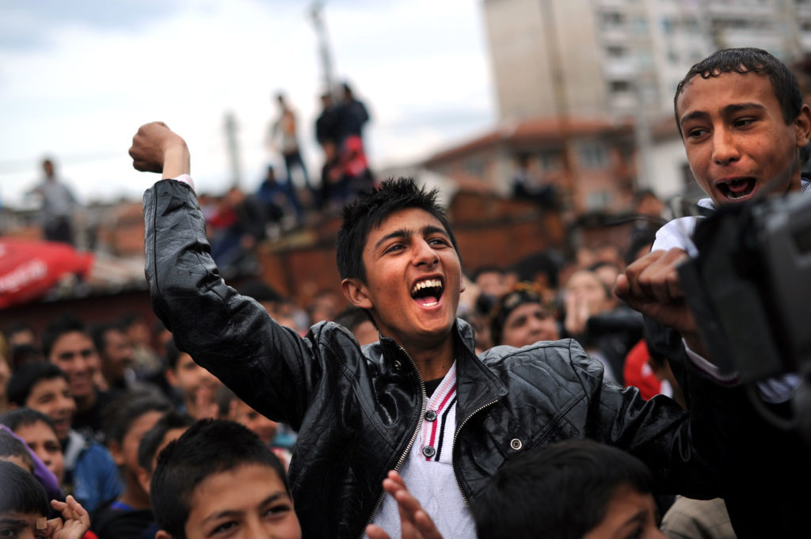
6.) Öld ki az érzékelés vágyát, de tanulj az érzékelésből, és figyeld meg, mert csak így kezdhetsz bele az önmegismerés tudományába, és csak így vetheted meg lábad a létra első fokán.” (8.)
Magadon figyeld meg, hogy miképpen hatnak rád az érzékelések.
Szerezz önismeretet, és ezt csak saját gondolataid tudatos tanulmányozásával érheted el.
Megfigyelés folyamata… mikor nem érintenek már a dolgok?
Felmérés és megmérés tudatos folyamata
Tanulj belőle!

Slide 24
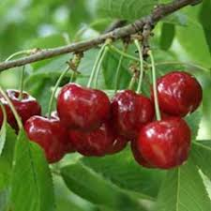
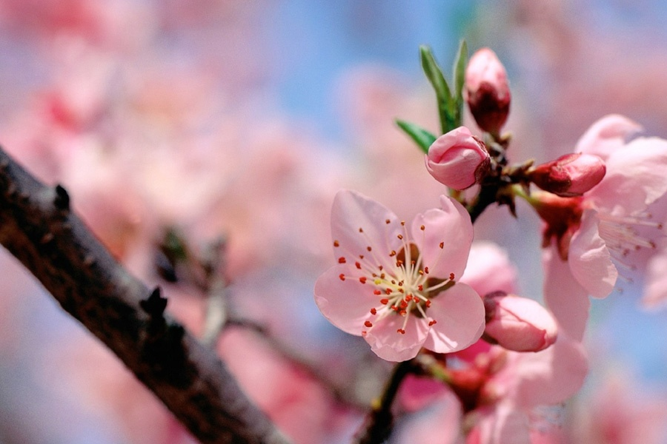
7.) Öld ki a növekedés utáni éhséget, de növekedj, mint a virág növekszik: öntudatlanul, de buzgón törekedve, hogy lelkét feltárja a légnek. (8.)
A virág önzetlenül növekszik, hogy fajtája nagyobb legyen az ő halálán át, mert meghal, mielőtt gyümölcse megformálódik.
Nem dicsekszik vele, nem akar nagynak látszani…
A növekedés nem magáért történik, hanem más növényekért, amelyeknek még jönniük kell.
Ne magunkra gondoljunk, ne a személyes növekedésünkre, hanem a mások javáért küzdjünk. Ne engedjünk a vágynak a saját életünk növeléséért. Mert az emberi élet magasabb síkjain közömbös kell legyünk az iránt, hogy növekszünk-e vagy sem.

Slide 25
Pozitív vágyak: 9 -16-ig

Slide 26
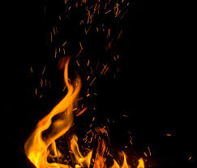
9.) Csak arra vágyakozzál, ami benned van. „Mert benned van a világ világossága – az egyetlen világosság, amely az Ösvényre hullhat. Ha nem tudod észrevenni magadban, hasztalan keresed másutt.” (12.)
Amit kívánjunk - az mindig is bennünk volt és van; és amit másutt nem találunk meg.
„Rejtett fényre” - „Rejtett munka” - Egyiptomban már elénk állították ezt az eszmét.
A „rejtett fény” ami minden emberben ott van. A „rejtett munka”, amely képessé teszi őt azt meg is nyilvánítani, magában kiemelni, és segíteni azt másokban is kifejleszteni.
Ezt senki sem tudja helyettünk megtenni. A Mester meg tudja mondani, hogyan lehet elérni… de csak ennyit… a többi a mi dolgunk…
Ha nem tudjuk Istent (Krisztus principium) magunkban meglátni,
hasztalan keressük Őt külső dolgokban.

Slide 27
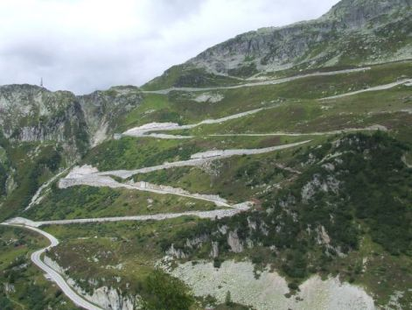
10.) „Csak arra vágyakozz, ami fölötted van” …Feletted van, mert ha eléred, elveszítetted saját magadat.” (12.)
Ez különböző fokozatokon újra és újra megtörténik.
Az ember addig, amíg nem kész feladni az alacsonyabb és durvább életet, nem tudja igazán felfogni a magasabb rendűt.
Út a hétköznapi embertől az isteni szikráig… el kell veszíteni az alacsonyat, azért, hogy elnyerjük a magasabbat.
(érzelmek – intellektus, elme – buddhikus tapasztalatok, egység – Monád és Ego eggyé válik – isteni szikra)
A fokozatok mindegyikén úgy érezzük, hogy felfogtuk, megértettük, és beléptünk a való életbe, de nemsokára megértjük azt is, hogy van még ennél is sokkal magasabb, amely túl van az előző tapasztalatainkon.
És a felfelé vezető úton állandóan el kell hagynunk az alacsonyabbat, mielőtt igazán elnyerhetjük a magasabbat.
Notes:
27

Slide 28
11.) „Csak arra vágyakozz, ami elérhetetlen.” „Elérhetetlen, mert örökké távolodik. A világosságba majd belépsz, de a lángot soha nem éred el.” (12.)
Ez nem jelenti azt, hogy a célul kitűzött magasabb élet elérhetetlen, hanem hogy mikor felértünk egy magaslatra, még mindig újabb magaslatok, csúcsok tárulnak fel előttünk. Mind közelebb és közelebb érünk az istenihez, de a Lángot, az Ő igazi tudatát sohasem fogjuk tudni felérni.
Az útnak igen sok fokozata van, amint emelkedünk.
Mindig valami még azon túl, ahova eljutottunk. A Láng mindig hátrál.
Buddha: haszontalan dolog a kezdetről és a végről beszélni, mert „fátyol fátyol után emelkedik fel, de mögötte ismét fátyol fátyol után van.”
Az előttünk álló fejlődés abszolút bizonyos, fokról fokra emelkedik, és itt lent mindinkább leírhatatlanabb. Az út hozzá az önzetlenségen át vezet.

Slide 29
13.) „Vágyakozzál hevesen hatalomra.” „És a hatalom, melyet a tanítványnak kívánnia kell az, mely őt az emberek szemében semminek tünteti fel.” (16.)
Világi ember: erős akarat, törtetés, név, nagy benyomás
Itt arról a hatalomról van szó, amely a munkában magunkat eltörli – vagyis a megtételért semmi ellenszolgáltatást nem kívánunk.
A tanítvány vágya csak az, hogy a munka megtevődjön, és nem törődik azzal, hogy ő vagy más kapja érte a dicséretet. Ő a háttérben marad.
Nem törődni az eredményekkel, hanem megtenni a tőlünk telhető legjobbat, és elfelejteni magunkat.
Feledd el az alacsonyabb ént, és dolgozz tovább – ez az okkult tanítás.
„Ne a saját fejlődésedért vágyjál valamire, és minden utadba kerülő hasznos munkát tégy meg, amit csak tudsz. Idővel fejlődésed is elérkezik.”
Notes:
29

Slide 30
14. „Vágyakozz buzgón békességre!” „A béke, amelyre vágyakoznod kell, az a megszentelt béke, amelyet semmi sem zavarhat meg, s amelyben a lélek úgy növekszik, miként a szent virág a csendes lagúnákon.” (16.)
A lélek fejlődése hosszú út. Eleinte szükségszerű a küzdelem.
A vágyak kielégítésével nem nyerhetünk békét. Békéhez csak az alacsonyabb vágyakat félre téve jutunk.
Az ostoba személyes ügyek feletti tépelődés, a harag, féltékenység, irigység, a saját érzéseink gátat vetnek a magasabb növekedésnek.
A tanítványnak békére van szüksége a magasabb fajtájú növekedéshez.
A szenvedélyek és vágyak vihara - hasonlóan a fizikai síkbeli zivatarhoz, leveri a virágokat.
Notes:
30

Slide 31
15.) „Vágyakozz mindenekelőtt tulajdonra.” Ám ez a tulajdon csak a tiszta léleké lehet, s éppen ezért egyformán tulajdona lesz valamennyi tiszta léleknek, s csak ha egyesítve van, lesz sajátos tulajdona az egésznek. Olyan tulajdonra szomjúhozzál, amely a tiszta léleké lehet, hogy gazdagságot gyűjts az élet azon egyesített szellemének, amely egyedül igazi Éned.” (16.)
A vágyott tulajdonok/tulajdonságok olyanok legyenek, melyek az egész emberiség hasznára lehetnek. (pl. megteremteni egy új Aranykort, elvezetni az embereket Shambalába, béke megteremtése, járvány megszűnése, gyógyulás stb.)
A birtoklási vágy azonos legyen a mindenki vágyaival – ez a vágy – mindenkivel osztozni az öröklésben. Ez a személytelenség…
Ha a személyes ént elfelejtettük, és mint az emberiség egy része cselekedtünk, az emberiség lesz az, aki az eredményt megkapja, mert aki tette, az is része az emberiségnek.
A Nagy Mestereknek nincs egyetlen magukra vonatkoztatott gondolatuk sem, mindig az egész javára cselekszenek, miután az egészet képviselik.

Slide 32
Keresd meg az utat (17-21)

Slide 33
17. Keresd meg az utat.
A tanítás egy nagyon fontos részéhez érkeztünk. Minden utasítás, amit a két nagy Tanító ad, most sokkal hosszabb, mint az előző mondatoknál volt.
Hilarion Mester Jegyzete
„Ez a négy szó látszólag talán túlságosan jelentéktelen ahhoz, hogy magában álljon. A tanítvány azt mondhatná: Tanulmányoznám-e egyáltalán ezeket a gondolatokat, ha nem kerestem volna az utat? Ám ne siess tovább. Állj meg, és gondolkozz egy pillanatig. Az útra vágyakozol-e, vagy pedig látomásaidban olyan szédületes magaslatok homályos távlata lebeg előtted, amelyekre majd felemelkedsz, olyan dicső jövő, amelyet majd megvalósíthatsz? Vigyázz! Az utat az útért önmagáért kell keresni, nem pedig azért, hogy te járj rajta.”
Minden módot, amely a személyiségen át vezetne, félre kell tenni, és csak a magasabb Én szempontjából dolgozni. Mindezt megtenni, ez jelenti az út keresését.

Slide 34
JEGYZET TOVÁBB…
„E szabály és a második sorozat tizenhetedik szabálya között összefüggés van. Ha korszakokig tartó küzdelem és számos győzelem után megnyerted az utolsó ütközetet, és megkérdezted az utolsó titkot: készen állsz egy további ösvényre.”
„Az egyéni lélek vágyainak legyőzése korszakokig tartó munka, ezért ne várd jutalmát, míg korszakok tapasztalatait nem halmoztad föl.” (II/17)
Most a magasabb Ént kell keresnünk, s ha elértük ezt a magasabb síkot, akkor meg kell keresnünk az egyet, a Monádot, az isteni szikrát.
„Ha majd megmondják e nagy feladat utolsó titkát, ebben egy új út misztériuma tárul fel, olyan ösvény, mely kivezet minden emberi tapasztalatból és meghalad minden emberi észlelést és elképzelést. Valamennyi pontnál sokáig kell időzni és jól megfontolni. Valamennyi pontnál bizonyosnak kell lenned, hogy az Ösvényt saját magáért választottad-e. Először jön az út és az igazság, csak azután következik az élet.”

Slide 35
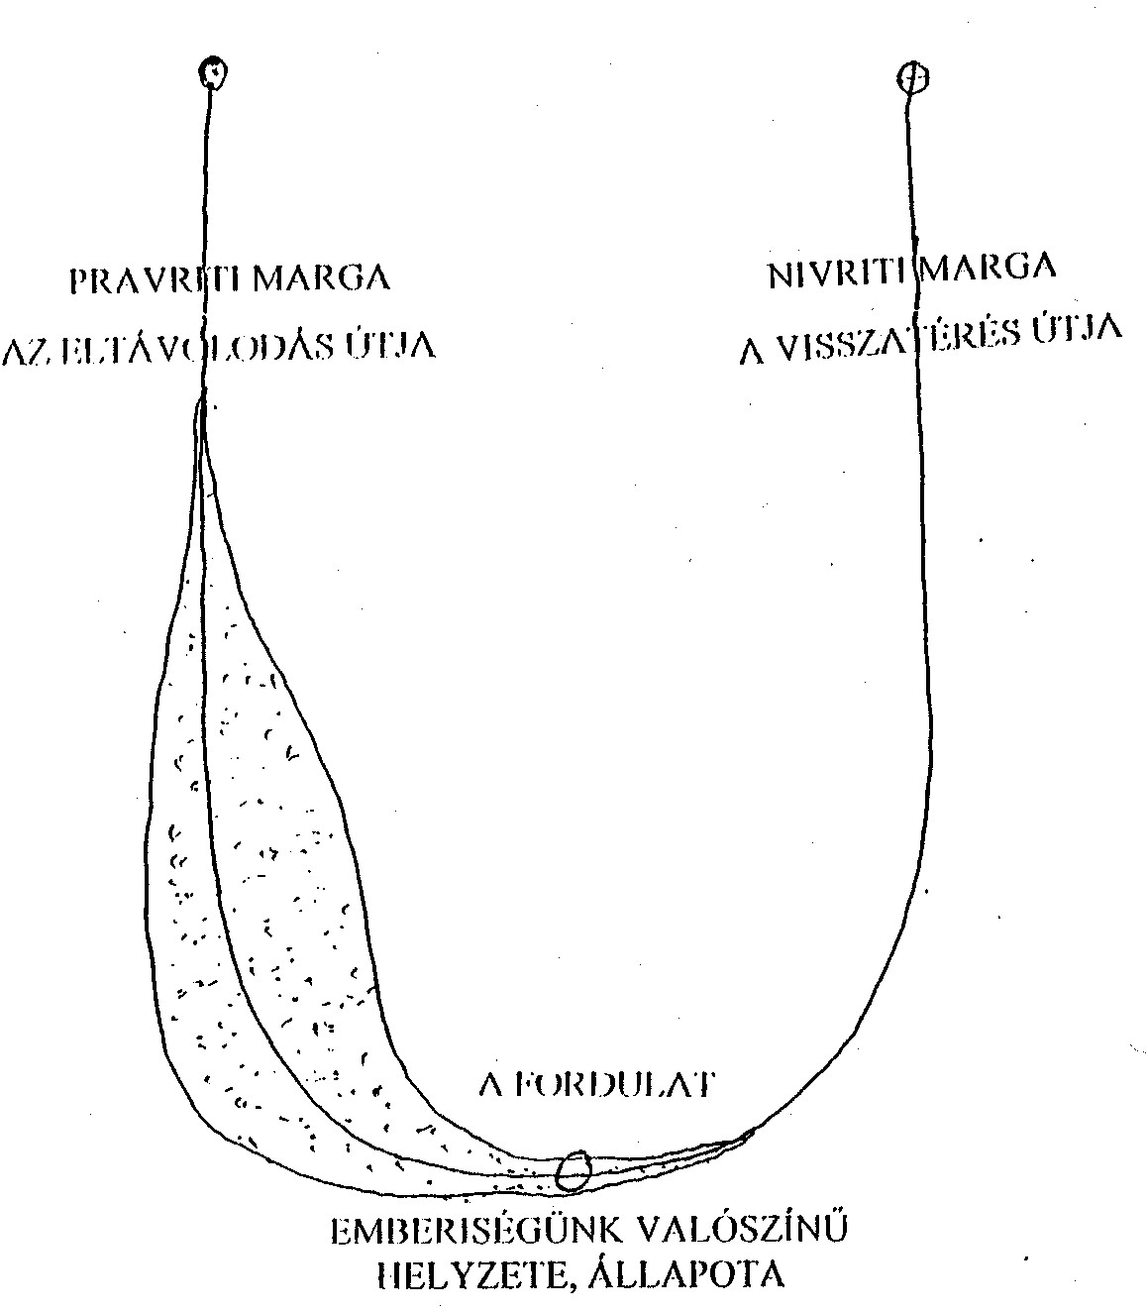
AZ ÚT…
„Sokféle úton jönnek énhozzám, óh Pártha”… „de én mindegyiken eléjük megyek” (Bhagavad Gitá, Az Isteni Ének)
Miért választottad az utat? Ez a tisztázni való önmagunkban. A te „kis éned” egyéni vágya-e?
Ki jár valójában ezen az úton???
KI VAGY TE???
„Az utat önmagáért keresed…”
Nem a te egyéni vágyadért járod, hanem mert ez az anyagba merült szellem felemelkedésének törvényszerű útja.

Slide 36
18. Keresd az utat azzal, hogy befelé visszavonulsz. 19. Keresd az utat azzal, hogy merészen haladsz kifelé.
Megkeresni és követni a magasabb Én irányítását. Az út első fokozata a személyiség egyesítése az Ego-val.
Később az Ego a Monád tökéletes kifejezőjévé válik
Az Adeptus megpróbálja a Monád tudatát felemelni a Logosz tudatáig.
Ő sem marad egy helyben. Ő is tovább fejlődik, és ezért nem érintjük a Lángot, pedig mind közelebb és közelebb kerülünk hozzá.
Ha a belső embert keressük, igen sokat találhatunk. A személyiség, melyre a legtöbb ember úgy gondol, mint saját magára, csak egy piciny töredéke az igazi embernek. Az Ego csak egy kis részecskéjét tudja lebocsátani egy-egy inkarnációban. (lásd: az egyszerű ember heroikus, önfeláldozó cselekedete).
Miközben megpróbáljuk a magasabb Ént megvalósítani, a haladás módját megtalálni…. a külső világot, és mindazt, ami ott történik szintén tanulmányozni kell.
Notes:
36

Slide 37
20.)A Chohan utasítása
„Ne keresd egy bizonyos úton. Minden egyes vérmérséklet számára létezik egy olyan út, amelyik a legmegfelelőbbnek látszik. Ámde az utat nem lehet megtalálni csak az odaadás, csak a vallásos elmélyedés révén, pusztán igyekvő haladással, önfeláldozó munkával, az élet szorgalmas megfigyelésével. Önmagában egyik sem tudja egy-egy lépésnél előbbre vinni a tanítványt. Minden fokra szükség van, hogy létrejöjjön a létra.”
Erőinket minden vonalon ki kell fejleszteni. Minden vonalon tanulni valamit.
Minden ember útját úgy lássuk, mint ami az ő számára a leghelyesebb. Ne próbáljuk a magunk útjára átvezetni.
Respektáljuk a különböző típusú embereket.
Minden felsorolt dolog, tevékenység egyaránt szükséges…

Slide 38
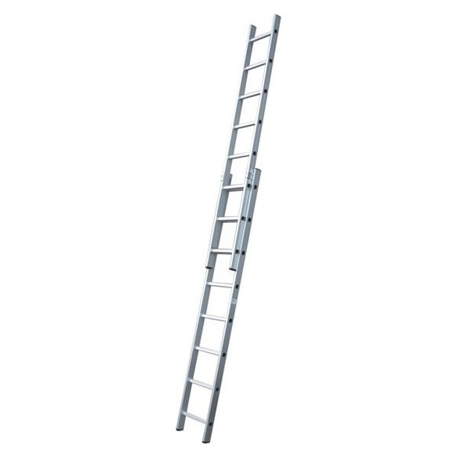
20.) A Chohan utasítása tovább…
„Az emberek bűnei, amint leküzdik őket, fokokká válnak a létrában. Az ember erényei szükséges fokok, amelyeket nem lehet nélkülözni… Bár tiszta légkört és boldog jövőt teremtenek, haszontalanok, ha egymagukban állnak. Annak, aki az útra akar lépni, bölcsen fel kell használnia az ember teljes természetét.”
Hibáink erényekké való átalakítása.
Testünk „eszköz”, amit meg kell tisztítanunk és uralkodni szükséges rajta.
Ha erre az útra akar lépni, minden képességét és erejét, teljes saját magát fel kell használnia.
Ha a tanítvány egy bizonyos fokot már elért, azt mondják neki: „Te vagy az ÚT.” Ezt megelőző időkben az Ösvény számára a Mestere, mert a Mesterben látja az isteni megnyilvánulását. Mikor már benne nyilvánul meg az isteni, akkor már ő maga az Ösvény. Előre menetele arányában válik mindjobban az Ösvénnyé…

Slide 39
20.) A Chohan utasítása tovább…
„Minden ember saját maga számára az út, az igazság és az élet. De csak akkor az, ha keményen megragadja egész egyéniségét, és felébredt szellemi akaratának erejével felismeri, hogy ez az egyéniség nem ő saját maga, hanem csupán olyasmi, amit szenvedés árán hozott létre a saját használatára, s amelynek révén – amint növekedése lassanként kifejleszti értelmét – el akarja érni az egyéniség feletti életet. Ha tudja, hogy csodálatosan bonyolult, különálló életének ez a célja, valóban akkor és csak akkor jár az úton.”
A személyiség eszköz… felépítetted… amikor „kiszolgált” kivonod belőle az erőt és haladsz tovább, feljebb…
Az egyéniség eszköz… felépítetted… amikor „kiszolgált” kivonod belőle az erőt és haladsz tovább, feljebb…
Az individualitást maga a Monád építi, amely az idők folyamán a különböző személyiségeit is felépíti, és valamennyit csak a magasabb használatára.
Minden ember ott követi el a hibát, mikor azonosítja magát az alacsonyabb természetével, és megengedi annak az önámítást, hogy feltételezi, mintha ő volna az „ÉN” - holott ez az „ÉN” valójában a Monád, messze mögötte, aki ezeket az eszközöket használja.
Notes:
39

Slide 40
KÖVETKEZTETÉS
Az ember egész evolúciója egy önmagába való visszavonulás, de mindig minden burkát magával hozza, s üres kézzel sohasem tér vissza. A tapasztalatok eredményeinek átadási folyamata, tehát az alacsonyabb átadja a magasabbnak, minden síkon és állandóan történik.
A magasabb manasznak a felvonulása a kauzál testhez úgy, hogy a buddhikus síkon van, a buddhival egymás mellett, ezt az aspektust, vagyis az Ego állapotát nevezte H.P.B. a spirituális Egonak.
Keresztény misztikusok – teljesen más megközelítéssel - „szellemi megvilágosodásnak” nevezik, amit mi az arhati állapotnak mondunk. A Krisztus-princípium kibontakozása ez.
Ha valaki az ösvényre lépett és minden energiáját összpontosítja erre, előre menetele sem nem aritmetikus, sem nem geometrikus lesz, hanem erők által megy előre.”

Slide 41
Az ÚT keresésének hármas módszere
„Keresd azzal, hogy elmerülsz saját legbensőbb lényed titokzatos és dicső mélységében.
Keresd minden tapasztalat megvizsgálásával, az érzékek használatával, hogy megértsd az egyéniség növekedését és annak értelmét, s azon többi isteni töredék szépségét és ismeretlen természetét, akik veled egy sorban küzdenek és az emberfajt alkotják, amelyhez tartozol.
Keresd a létezés törvényeinek, a természet törvényeinek, a természetfölötti* törvényeinek tanulmányozásával - és keresd azzal, hogy lelked mélyen meghajol a benned ragyogó halvány csillag előtt.
Amint kitartóan virrasztasz és hódolsz előtte, fénye mind erősebb lesz. Akkor tudhatod, hogy megtaláltad az út elejét. És ha majd megtaláltad a végét, világossága hirtelen a végtelen világossággá válik.”
Ha a személyiséget alaposan megértjük, akkor megértettük a „természet törvényeit” is; és hogy ha az individualitást akarjuk megérteni, akkor a „természetfölötti törvényekkel” van dolgunk, és ha ezen is túl megkíséreljük realizálni az Atmát, akkor tanulmányozzuk a „lét törvényeit”.
*Semmi nincs ami természetfölötti, hiszen az egy élet különböző módokon fejezi ki magát.
Olyasvalamibe értünk fel, amely túl van azon, amit ismerünk.
Notes:
41

Slide 42
Hilarion jegyzete a 20-as szabályhoz 1.
„Keresd úgy, hogy megvizsgálsz minden tapasztalatot, s ne feledd, hogy amikor ezt ajánlom, nem azt mondom: ’Engedj az érzéki csábításoknak, hogy megismerd azokat’. Mielőtt okkultista lettél, megtehetted ezt, ám nem teheted meg ezután. Ha már választottál és az Ösvényre léptél, szégyenkezés nélkül nem engedhetsz ezeknek a csábításoknak. De elborzadás nélkül megtapasztalhatod azokat: mérlegelheted, megfigyelheted és vizsgálhatod, és a bizalom türelmével várhatod azt az órát, amikor többé már nem érintenek.”
Az érzékek vágyaival való összeütközés gyakran folytatódik akkor is, amikor valaki az Ösvényre lépett.
Hosszú fokozatai vannak az asztrális testeken át működő vágyak és a mentálison működő tudás között… Tudja, hogy ezek kielégítése akadályozza a magasabb életet, mégis...
A megkísértések egyre finomabbá válnak.
Elkülönítette magát a vágyak testétől a tudatot normális állapotában nem vonzzák az érzékek, mégis jönnek majd olyan idők, amikor igenis érezni fogja őket. S ez azért történik, mert a vágyak régi kerékvágása még nincs felásva, és az újra felélénkítés kívülről történt és a vágy-forma ismét felélénkül.
Egyszerűen visszautasítjuk a befolyását érezni. Azután türelemmel várjunk az időre, amikor már nem érezzük…

Slide 43
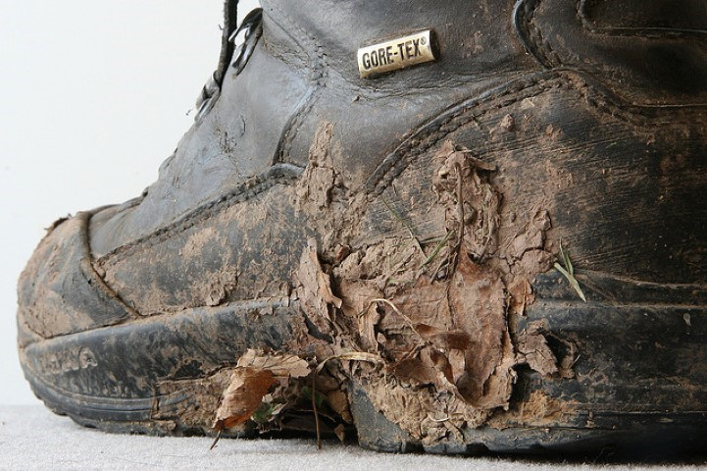
Hilarion jegyzete a 20-as szabályhoz 2.
„De azért ne ítéld el azt, aki enged nekik - nyújtsd felé a kezedet, mint zarándok testvéred felé, akinek lábára sár nehezedett. Gondold meg, ó tanítvány, ha még oly nagy is a szakadék a jó ember és a bűnös között, nagyobb a jó ember és a között, aki tudásra tett szert - és megmérhetetlen a jó ember és a között, aki az istenség küszöbén áll. Légy tehát körültekintő, nehogy túl korán a tömegtől különvált valaminek képzeld magad.”
Fokozatok: 1. alig van különbség, 2. megkülönbözteti a dolgokat, 3. már csak az ellentétpárokat látja
Figyelmeztetés: senkit ne nézzünk le, mert az a kudarchoz vezet
Aki felérkezett az istenséghez, a legalacsonyabbal is egy…

Slide 44
Hilarion jegyzete a 20-as szabályhoz 3.
„Ha megtaláltad az út elejét, lelked csillaga megmutatja világosságát, és fényénél észreveszed majd, milyen nagy az a sötétség, amelyben világít. Elme, szív, agy, mind homályos és sötét, míg az első nagy ütközet nincs megnyerve. Ne csüggesszen el, ne rémítsen meg a látvány; szegezd szemedet a kicsiny fényre, és az növekedni fog. Segítsen hát a bensődben levő sötétség, hogy megértsd azok gyámoltalanságát, akik még nem látták a világosságot, akik lelke mély sötétségben van.”
Felismerjük, hogy milyen sötét tudatlanságban voltunk eddig és vagyunk is; ez az első érzésünk, amikor egy kicsit több tudásra tettünk szert…

Slide 45
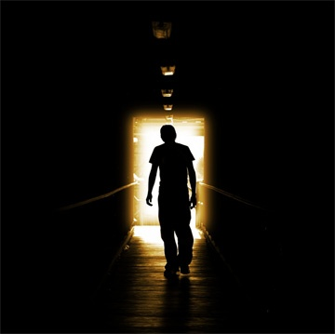
Hilarion jegyzete a 20-as szabályhoz 4.
„Ne vádold őket! Ne riadj vissza tőlük, hanem kíséreld meg, hogy egy keveset emelj a világ súlyos karmáján; nyújts segítséget annak a néhány erős kéznek, amely visszatartja a sötétség hatalmasságait attól, hogy teljes győzelmet arassanak.”
Félre ne értsük ezt a részt! A néhány erős kéz a Nagy Fehér Testvériség. A küzdelem nem az ördög ellen történik, mint azt a keresztények vélik, és ne gondoljunk a fekete mágusokra sem, mint akik a gonoszság fenntartói. Az anyag ellenállhatatlan ereje az, amit itt a sötétség hatalma alatt kell értenünk.
„Akkor majd belépsz az öröm egy olyan közösségébe, amely igaz, hogy rettenetes fáradalmat és mély szomorúságot hoz, ámde nagy és folyton növekvő boldogságot is.”
Az Ösvény szűk és borotvaéles, és tökéletes egyensúlyt kell rajta szereznünk, mikor is az ellentétpárok befolyása játszik velünk. A sötétség leckéket tartalmaz, amik minket tanítanak…

Slide 46
21. A kinyíló lélekvirág

Slide 47
21.
„A virág nyílását a vihart követő csendben várd, ne előbb.
Növekedni fog, szárba szökken, ágat és levelet hajt, bimbó fakad rajta a vihar közben, az ütközet alatt. De amíg az ember egész személyisége fel nem oszlott, és el nem olvadt, míg az isteni töredék, amely alkotta, nem lát benne mást, mint komoly kísérletezés és tapasztalás eszközét, amíg az egész természet nem hódolt meg és nem lett Felsőbb Énjének alárendeltje, mindaddig nem nyílhat ki a virág.
Olyan csend támad akkor, mint a trópusokon felhőszakadás után, amikor a természet oly gyorsan végzi munkáját, hogy az ember láthatja tevékenységét. Ilyen nyugalom száll a meggyötört lélekre. A mély csöndben bekövetkezik az a rejtélyes esemény, amely jelzi, hogy megtaláltad az utat.
Nevezd, ahogy akarod: hang, amely szól, ahol nincs, aki szóljon; hírnök, aki jő, bár alak és anyag nélküli - vagy a lélek virága, amely kinyílott. Nincs hasonlat, amellyel le lehetne írni. De előre érezheted, keresheted, még a vihar tombolásában is.
Egy pillanatig tarthat a csend, vagy ezer évig – de véget ér. Ám erejét magaddal viszed. Újból meg újból meg kell vívni, meg kell nyerni a harcot. A természet csak rövid ideig marad mozdulatlan.”

Slide 48
21-es tovább…
A növények is a viharok elviselésében bontják ki erőiket, de a felnövés csak a vihar elülése után következhet be.
Előbb még át kell esnünk a harcok megvívásán, mielőtt a győzelem jutalmát élvezhetnénk, a lélek igazi kibontakozását, amely biztos nyugalmat hoz magával, amit semmi sem rázhat meg újra többé.
A tökéletes kibontakozás döntő pillanata az emberi élet bármely időszakában megtörténhet, amikor elérkezett az idő, hogy a lélek kibontakozzék.
Csak egy pillanatra állhat meg a természet, mert állandóan van fejlődés, és az folytatódik is.

Slide 49
JEGYZET A 21-ESHEZ HILARION MESTERTŐL
„A virág nyílása az a dicső pillanat, amikor a látás megnyílik; ezzel bizalom, tudás, bizonyosság jár együtt. A lélek szünete a csodálkozás pillanata, a következő pedig a megnyugvásé – ez a csönd.”
„Tudd meg, ó tanítvány, hogy akik átélték a csöndet, akik érezték békességét és megőrizték erejét, azt óhajtják, hogy te is tapasztald ezt.”
„Ezért a Tanulás Csarnokában, ha be tud oda lépni, a tanítvány mindig megtalálja Mesterét.”
„Akik kérnek, azoknak adatik. De bár az átlagember folyton kér, szavát nem hallják meg. Mert csak elméjével kér, s az elme szavát csak abban a világban hallják, amelyben az elme tevékeny. Ezért amíg az első huszonegy szabályt el nem sajátítottad, nem mondom, hogy azoknak, akik kérnek, adatik.”
Az okkult fejlődés fenti igazsága a tanítványnak szól, aki, ha az első 21 szabályt teljesítette, elérte az első beavatást.

Slide 50
A Nagy Fehér Testvériség
Hallgatag
Figyelő
9
A Világ
Ura
8
Pratyeka
Buddha
Buddha
7
Manu
Világtanító
M A
H A
C H
O H
A N
6
Mester
Mester
Mester
Mester
Mester
Mester
Mester
5
Asekha
Asekha
Asekha
Asekha
Asekha
Asekha
Asekha
4
3
Első sugár
Harmadik sugár
Negyedik sugár
Ötödik sugár
Hatodik sugár
Második sugár
Hetedik sugár
2
1
BEAVATÁS

Slide 51
JEGYZET A 21-ESHEZ HILARION MESTERTŐL 2.
„Okkult értelemben olvasni azt jelenti: a szellem szemével olvasni. Kérni azt jelenti: érezni a belső éhséget, a szellemi törekvés sóvárgását. Olvasni tudni azt jelenti: szerény mértékben kielégíteni ezt az éhséget.”
„Mihelyt a tanítvány készen áll a tanulásra, elfogadják, elismerik, elvállalják. Így kell lenni, mert meggyújtotta lámpáját, és az nem rejthető el.”
A Mester a tanítvány kiválasztásnál tévedhetetlen ítélettel cselekszik. Annak az embernek megvolt a joga erre a ragyogó alkalomra. Senkit sem hagynak figyelmen kívül, aki megérdemli a figyelmet. - „Hogy valakit tanítványnak elfogadok-e, az nem az én személyes akaratomtól függ. Ez csak az illető személyes érdemének és ezirányú erőfeszítéseinek eredménye lehet.” (K.H.Mester)
„De mindaddig nem lehet tanulni, míg az első nagy ütközetet nem nyerték meg. Az elme talán már felismeri az igazságot, de a szellem még nem tudja magába fogadni.”
„Ha egyszer a tanítvány átjutott a viharon, ha elérte a békét, mindig van lehetősége a tanulásra, még akkor is, ha megtántorodik, tétovázik, vagy letér az útról. A CSEND Hangja ott marad bensőjében, s még ha egészen elhagyja is az Ösvényt, egy napon újra megszólal, szabaddá teszi őt, és elválasztja szenvedélyeit isteni lehetőségeitől. S akkor kínok és az alsóbb én jajveszékelése közepette újból visszatér.”
Azok, akik beléptek a folyamba, csak akkor hagyhatják el, ha átértek a másik partra.

Slide 52
SZEMLÉLD A 3 IGAZSÁGOT
„Van három igazság, amely feltétlen és nem veszhet el, bár kinyilatkoztatás híján
rejtve is maradhat.is maradhat.
Az ember lelke halhatatlan és a lélek jövője határtalan fejlődés és dicsőség.
Az élet kútfője bennünk lakozik és körülöttünk van, halhatatlan és örökké áldásos, nem lehet látni, hallani, érezni – de aki a megismerésére vágyik, megismerheti.
Minden ember önmaga kizárólagos törvényhozója – ő oszt ki magának dicsőséget vagy bánatot, ő dönt élete, jutalma és büntetése felől.
Ezek az igazságok, amelyek oly hatalmasak, mint az élet maga, olyan egyszerűek is, mint a legegyszerűbb emberi elme.
Tápláld velük az éhezőket!”

Slide 53
ZÁRSZÓKÉNT
Lényeg, hogy megértsd a legmélyebb ösvényt,
saját természetedet!
Hosszú útra készülj!
Lényeg az egyensúly
Fejleszd magad
minden téren!
Légy egységben!
Köszönöm a
figyelmet!

